Slide 1
Kapitel 2 Administrering av läkemedel
Utbildning i läkemedelshantering för omvårdnadspersonal i Helsingborgs stad​
Sammanställt av Delegeringshuset 2023​

Slide 2

Ord att kunna
Administrering av läkemedel = att ge läkemedel eller överlämna läkemedel.
Stående läkemedel = läkemedlen som patienten tar regelbundet, till exempel varje dag eller en gång i veckan.
Vid behovsläkemedel = läkemedel som används ibland, till exempel extra smärtstillande eller läkemedel mot illamående.
Dokumentägare: Delegeringshuset​
Beslutad av: Medicinskt ansvarig sjuksköterska​
Gäller från och med 2023
​

Slide 3
Läkemedel administreras/överlämnas från:
Dospåse
Dosett
Originalförpackning
Vid behovs-påse (vb-påse)

Slide 4
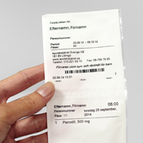
Dospåsar
Patienten får sina läkemedel förpackade (dispenserade) i små påsar för två veckor i taget. Varje påse innehåller de läkemedel som ska tas vid ett och samma tillfälle.
Dospåsar är märkta med patientens namn, personnummer, datum och tid. På påsen framgår även vilka läkemedel som finns i påsen.

Slide 5
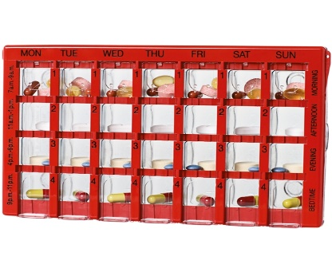
Dosett
Läkemedel delas i dosett av sjuksköterskan. Ibland delas två dosetter för två veckor i taget.
Dosetter är märkta med patientens namn, personnummer och giltighetsdatum.
En vid behovsdosett ska vara märkt ”Vid behov”

Slide 6
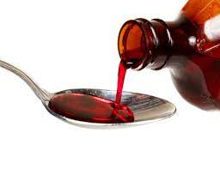
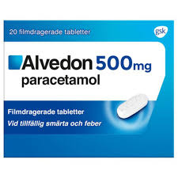
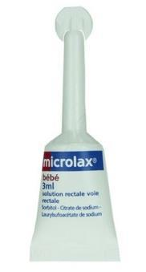
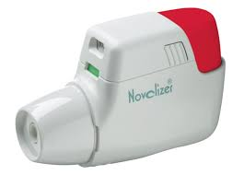
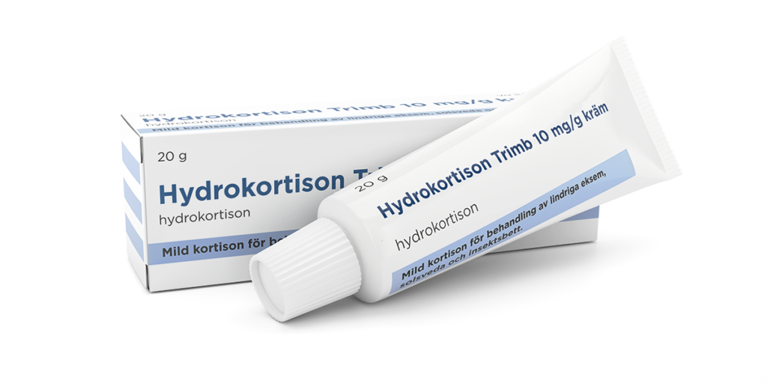
Originalförpackning
Kontrollera alltid läkemedelsnamn, styrka och bäst före-datum på förpackningen innan du överlämnar läkemedel!

Slide 7
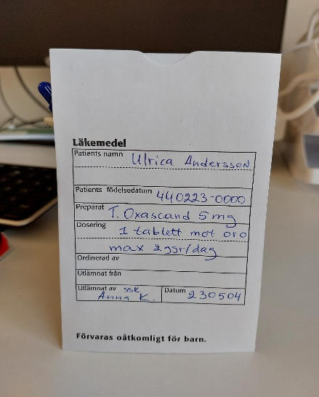
Vid behovspåse (vb påse)
Oftast används vid behovspåsar för narkotikaklassade läkemedel.
Vid behovspåsar är märkta med patientens namn, personnummer, läkemedelsnamn och datum.

Slide 8
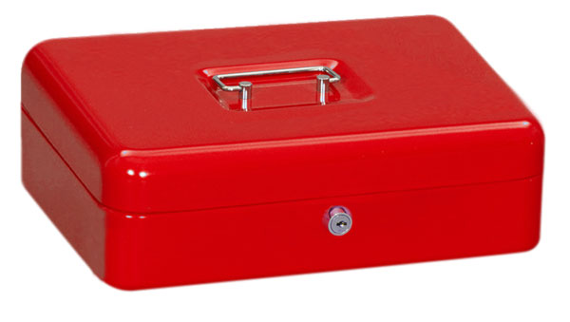
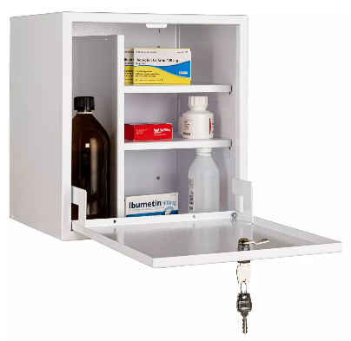
Säker förvaring
Upptäcker du att förvaringen är osäker, det vill säga om det finns risk att till exempel obehöriga kommer åt läkemedel bör du kontakta sjuksköterska.
Låst medicinskrin/skåp kan användas för att säkra läkemedelsförvaring enligt arbetsplatsens rutiner.

Slide 9

Kontroller innan administrering av läkemedel
Identitet​
Allmäntillstånd​
Rätt tidpunkt/plats​
Signeringslista
​Läs sjuksköterskans instruktion hur läkemedel ska överlämnas
Räkna antal läkemedel på läkemedelslistan​
Räkna antal läkemedel i dospåse/dosett/originalförpackning

Slide 10
Identitet
Patientens identitet ska stämma överens med namn och personnummer på läkemedelslistan.
Om inte patienten själv kan uppge sitt namn och personnummer måste du kontrollera med en kollega. ​

Slide 11
Allmäntillstånd
Hur mår patienten? Om du noterar något som avviker i allmäntillståndet, ring sjuksköterskan innan du överlämnar läkemedel.
Vid symtom som tex yrsel, nedsatt rörlighet, smärta eller illamående ska patienten kanske inte ha sina läkemedel.

Slide 12
Rätt tidpunkt och plats
Viktigt att läkemedel överlämnas på rätt plats och vid rätt tidpunkt.
På särskilt boende överlämnas läkemedel i patientens rum/lägenhet.​

Slide 13
Signeringslista
Kontrollera signeringslista.​ Om insatsen redan är signerad så kan läkemedelsdosen redan vara given av din kollega.

Slide 14
Läs sjuksköterskans instruktion
Vid överlämnade av läkemedel är det viktigt att du läser sjuksköterskans instruktion så att du vet hur läkemedlet ska administreras, till exempel om du ska överlämna och övervaka intag av läkemedel eller lägga fram läkemedel för en hel dag​.

Slide 15
Räkna antal läkemedel på läkemedelslistan​
Räkna antal tabletter på läkemedelslistan och jämför antalet med det som finns i dospåse, dosett och/eller originalförpackning.
Kontakta sjuksköterskan om antalet tabletter inte stämmer INNAN du överlämnar dem till patienten.
Tänk på att ibland har patienten läkemedel ur både dospåse, dosett och/eller originalförpackning vid samma tidpunkt.​

Slide 16
Signera utförd insats
Signera alltid EFTER att dosen är given.
Om något avviker, till exempel om patienten inte mår bra eller inte är hemma, kontakta sjuksköterskan.

Slide 17
Administrering av vid behovsläkemedel (vb läkemedel)
Vissa läkemedel behövs bara ibland. Dessa kallas för vid behovsläkemedel.
Vid behovsläkemedel tas oftast ur sin originalförpackning i samband med överlämnandet.​
Narkotiska läkemedel som ges vid behov kan vara uppdelade i vid behovspåsar.
Narkotiska läkemedel måste du räkna av på en förbrukningsjournal. ​
Signera given dos på signeringslista.​
Efter att du givit ett vid behovsläkemedel är det viktigt att utvärdera effekten och dokumentera den.​​

Slide 18

Administrering av vid behovsläkemedel
På vardagar mellan klockan 7-16 ska du alltid kontakta sjuksköterska innan du överlämnar ett vid behovsläkemedel.
Under jourtid kan du i vissa fall överlämna vid behovsläkemedel utan kontakt med sjuksköterska. Läs instruktionen noga. ​

